Slide 1
СОЗДАНИЕ ПРОИЗВОДСТВА ПО ПЕРЕРАБОТКЕ ПЛОДОВО-ЯГОДНОЙ ПРОДУКЦИИ НА ТЕРРИТОРИИ БОЛЬШЕРЕЧЕНСКОГО РАЙОНА ОМСКОЙ ОБЛАСТИ

Slide 2
СОДЕРЖАНИЕ:
Раздел 1
Основные характеристики инвестиционного проекта
  Информация о проекте . . . . . . . . . . . . . . . . . . . . . . . . . . . . .3
  Этапы реализации проекта . . . . . . . . . . . . . . . . . . . . . . . .4
  Описание и виды услуг. . . . . . . . . . . . . . . . . . . . . . . . . . . . . .5
Раздел 2
Анализ экономической отрасли инвестиционного проекта и маркетинг
  Актуальность проекта . . . . . . . . . . . . . . . . . . . . . . . . . . . . . 6
  Транспортно-логистический потенциал Большереченского района Омской области. . . . . . . . 7
  Анализ рынка . . . . . . . . . . . . . . . . . . . . . . . . . . . . . . . . . . . . . . .8
  Рынок сбыта . . . . . . . . . . . . . . . . . . . . . . . . . . . . . . . . . . . . . . . 9
  Целесообразность создания производства . . . . . . . 10
  6. План маркетинга . . . . . . . . . . . . . . . . . . . . . . . . . . . . . . . . . . 11
Раздел 3
Анализ сырьевого обеспечения
  Визуальные примеры и интерьерные решения . . . . . . . . . . . . . . . . . . . . . . . . . . . . . . . . . . . . 12
  Кадровый потенциал . . . . . . . . . . . . . . . . . . . . . . . 13
Раздел 4
Локализация инвестиционного проекта
  Возможные территории для размещения . . .14
Раздел 5
Иное ресурсное беспечение инвестиционного проекта
  Возможные меры поддержки . . . . . . . . . . . . . . . 15
  Административная поддержка
бизнеса . . . . . . . . . . . . . . . . . . . . . . . . . . . . . . . . . . . . . .16

Slide 3
ИНФОРМАЦИЯ О ПРОЕКТЕ
Основные характеристики инвестиционного проекта
Наименование инвестиционного проекта: Создание производства по переработке плодово-ягодной продукции на территории Большереченского района Омской области
Тип проекта:
Создание нового производства (Greenfield)
Стадия инвестиционного проекта –
Предынвестиционная (инвестиционное предложение)
Описание проекта:
Строительство быстровозводимого цеха из металлоконструкций с установкой холодильного и сушильного оборудования
Цель инвестиционного проекта:
Создание современного, эффективного и экологически чистого производства по переработке плодово-ягодной продукции
Отрасль экономики:
Прочие виды переработки и консервирования фруктов и овощей
ОКВЭД 10.39.2 – «Переработка и консервирование фруктов и орехов»
Условия участия в проекте:
Собственные средства инвестора
Производственная мощность:
До 300 кг в смену

Slide 4
Основные характеристики инвестиционного проекта
ЭТАПЫ РЕАЛИЗАЦИИ ПРОЕКТА*:
1 2 3
4
5
6
3 месяца Оформление аренды земельного участка
1 месяц
Проектирование
6 месяцев Получение РНС
1 год
Строительство
1 месяц
Ввод
в эксплуатацию
1 месяц Запуск производства
Срок реализации: до 2-х лет
*новое строительство

Slide 5
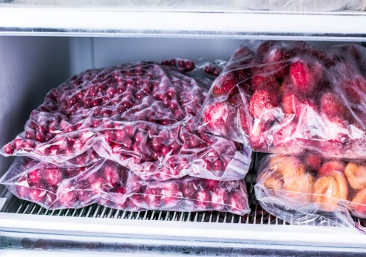



Основные характеристики инвестиционного проекта
ОПИСАНИЕ И ВИДЫ ПРОДУКЦИИ
Производство замороженной плодово-ягодной продукции
Производство замороженных ягод и фруктов для приготовления муссов, желе, начинки для выпечки
Производство сушеной плодово-ягодной продукции
Производство сушеных плодов для приготовления компотов, фруктовых супов, запеканок с крупами и макаронными изделиями, начинок для пирогов, а также различных салатов
Производство сублимированной плодово-ягодной продукции
Производство сублимированных ягод и фруктов для длительного хранения
Производство свежей плодово-ягодной продукции
Производство свежих ягод и фруктов для непосредственного употребления в пищу, а также приготовления различных блюд

Slide 6
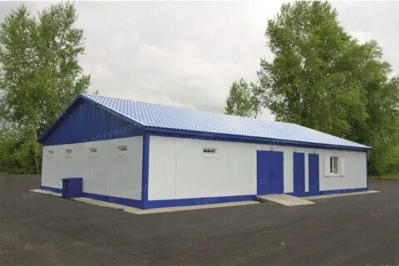
АКТУАЛЬНОСТЬ ПРОЕКТА
Анализ экономической отрасли инвестиционного проекта и маркетинг
1
Растущий спрос на натуральные и полезные продукты питания
Использование местных ресурсов и региональное развитие
Импортозамещение и продовольственная безопасность
Соответствие государственным инициативам
2
3
4
Примерная стоимость капитальных затрат
Цех по переработке плодово-ягодной продукции
100 кв.м = 10 миллионов рублей

Slide 7
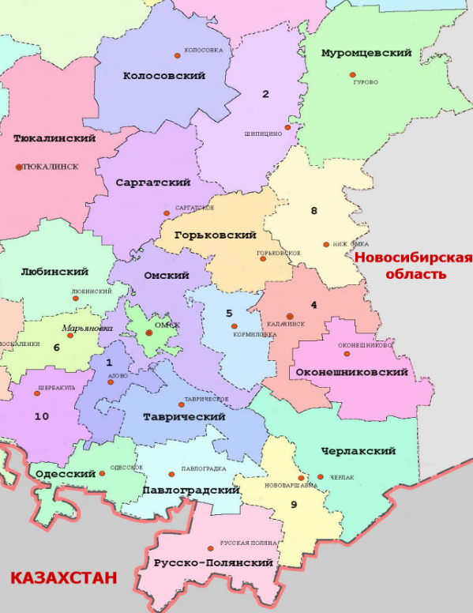
ТРАНСПОРТНО-ЛОГИСТИЧЕСКИЙ ПОТЕНЦИАЛ БОЛЬШЕРЕЧЕНСКОГО РАЙОНА ОМСКОЙ ОБЛАСТИ
Анализ экономической отрасли инвестиционного проекта и маркетинг
Автомобильные дороги:
Общая протяженность в Большереченском районе 593,4 км
Протяженность автомобильных дорог регионального и
межмуниципального значения 244,9 км
Протяженность автомобильных дорог местного значения 348,5 км
Крупные федеральные автомобильные автомагистрали:
Р-402 автомобильная дорога федерального значения. Часть исторического Сибирского тракта. Проходит через Тюмень, Ялуторовск, Заводоуковск, Ишим, Абатское, Тюкалинск, Омск
Расстояние от р.п. Большеречье до федеральной трассы составляет 150 км
Автомобильная дорога регионального значения Омск-Тара
Тарский
Большереченский
Нижнеомский
Расположение района
Граничит :
с востока с Муромцевским и Нижнеомским районами (40% границы района)
- с запада с Колосовским и Саргатским районами (35% границы района)
с севера с Тарским районом (15% границы района)
с юга с Горьковским районом (10% границы района)
7

Slide 8
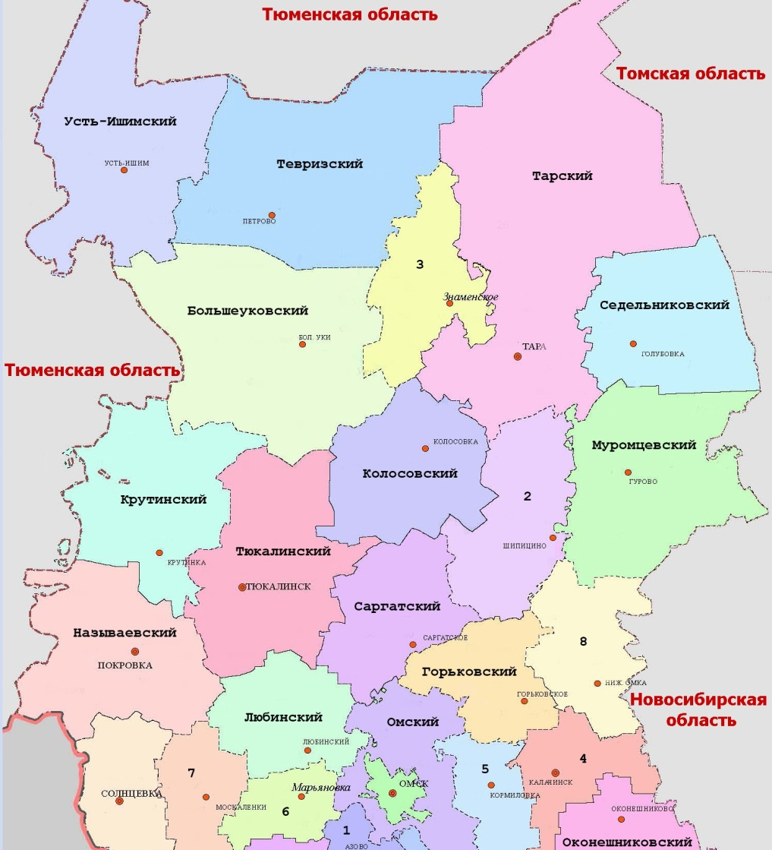
АНАЛИЗ РЫНКА
Анализ экономической отрасли инвестиционного проекта и маркетинг
В Большереченском районе:
Предприятия по переработке плодово-ягодной продукции отсутствуют
В Омском районе:
Общество с ограниченной ответственностью "С-Фрукт Сибирь" работает с 2014 года в сфере переработки и консервирования овощей
В Саргатском районе:
Общество с ограниченной ответственностью «Зеленый След» работает с 2011 года в сфере переработки и консервирования фруктов и овощей
В Нижнеомском районе:
Сельскохозяйственный потребительский заготовительный, перерабатывающий и сбытовой кооператив «Аграрий» работает с 2014 года в сфере переработки и консервирования овощей, фруктов
В городе Омск:
Расстояние до города Омска от р.п. Большеречье составляет 200 км,
Общество с ограниченной ответственность «Производственно-заготовительная база» работает с 2004 года в сфере переработки и консервирования фруктов и орехов
Общество с ограниченной ответственностью «Грин Лайн» работает с 2015 года в сфере переработки и консервирования фруктов и овощей
Большереченский
Нижнеомский

Slide 9
РЫНОК СБЫТА
Анализ экономической отрасли инвестиционного проекта и маркетинг
ПОТЕНЦИАЛЬНЫЕ ПОТРЕБИТЕЛИ
В РАЙОНЕ
ПОТЕНЦИАЛЬНЫЕ ПОТРЕБИТЕЛИ В
ОМСКОЙ ОБЛАСТИ
Население Большереченского района
Розничные сети
Оптовые компании
Предприятия пищевой промышленности
Предприятия общественного питания
Учреждения социальной сферы
Население Омской области и других регионов
Розничные сети
Оптовые компании
Предприятия пищевой промышленности
Предприятия общественного питания
Учреждения социальной сферы

Slide 10
ЦЕЛЕСООБРАЗНОСТЬ СОЗДАНИЯ ПРОИЗВОДСТВА ПО ПЕРЕРАБОТКЕ ПЛОДОВО-ЯГОДНОЙ ПРОДУКЦИИ
Анализ экономической отрасли инвестиционного проекта и маркетинг
Потребители всё чаще отдают предпочтение здоровому питанию и ищут натуральные продукты с минимальной обработкой. Фруктовые и ягодные продукты, богатые витаминами, минералами и антиоксидантами, идеально соответствуют этой тенденции. Большереченский район и Омская область в целом могут похвастаться значительными запасами дикорастущих ягод и фруктов, которые обеспечивают легкодоступную и устойчивую сырьевую базу
Растущий спрос на натуральные и экологически чистые продукты питания
Спрос на натуральные продукты обусловлен распространением здорового образа жизни, повышенным вниманием к собственному здоровью
1
Необходимость развития агропромышленного комплекса Омской области
Россия активно реализует стратегии импортозамещения для повышения продовольственной безопасности. Местный перерабатывающее производство может помочь снизить зависимость от импорта фруктов и ягод
2
Повышение уровня занятости населения Большереченского района
Строительство перерабатывающего завода будет способствовать экономическому росту в регионе за счёт создания новых рабочих мест в сфере производства, логистики и смежных отраслях
3

Slide 11
ПЛАН МАРКЕТИНГА
Анализ экономической отрасли инвестиционного проекта и маркетинг
1
Создание логотипа производства
Создание логотипа
Разработка визуальной айдентики
3
Использование CRM-системы
Автоматизация маркетинга
Таргетированная реклама
Оценка эффективности маркетинговых кампаний
3
2
Выход на сбытовые каналы
Подписание контрактов с крупными организациями
Размещение на профильных платформах
Включение в федеральные и отраслевые реестры поставщиков (портал Госзакупки и др.)
Создание карточек услуг для участия в тендерах на площадках (РТС-Тендер, Фабрикант, ТЭК-Торг и др.)
Обеспечение оперативной обработки заказов и технической поддержки
4
Цифровой маркетинг
и информационная поддержка
Запуск сайта, контекстная реклама (Яндекс/Google), продвижение в соцсетях
SEO-оптимизация для повышения видимости в поисковых системах
Публикация на отраслевых порталах
Персонифицированный подход к крупным потребителям и постоянным клиентам
5

Slide 12

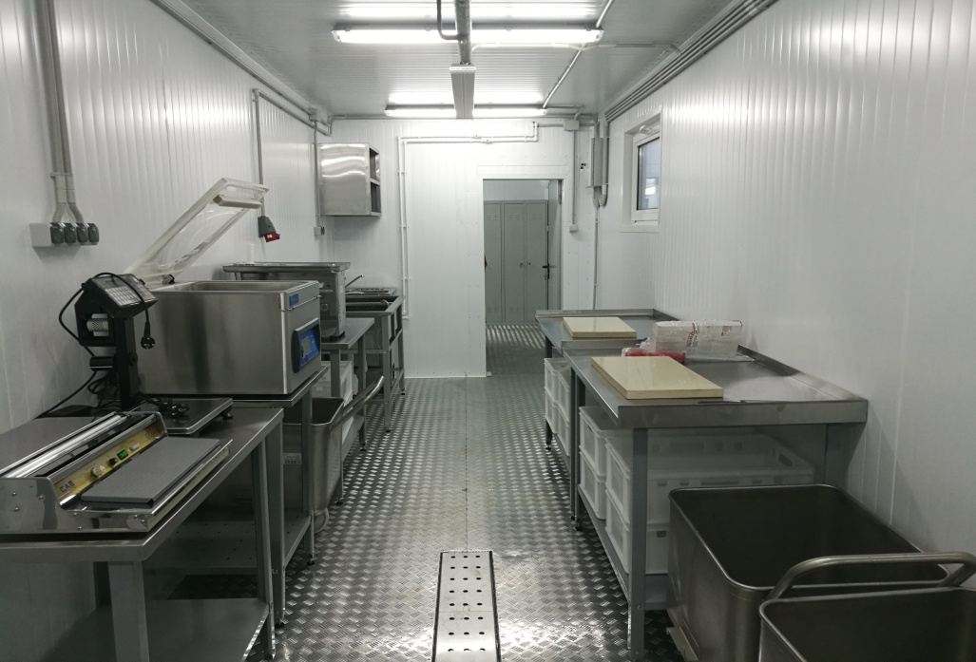
ВИЗУАЛЬНЫЕ ПРИМЕРЫ И ИНТЕРЬЕРНЫЕ РЕШЕНИЯ
Анализ сырьевого обеспечения инвестиционного проекта
1
2

Slide 13




Анализ сырьевого обеспечения инвестиционного проекта
КАДРОВЫЙ ПОТЕНЦИАЛ
Общая численность населения Большереченского района
21,2 тыс. человек
Среднемесячная номинальная начисленная заработная плата, 2024 г.
Большереченский район
45 128 руб.
Омская область
64 428 руб.
СФО
76 941руб.
51,6 %
женщины
48,4 %
мужчины
Численность рабочей силы, 2024 г.
12,9 тыс. человек.
Образование:
19 образовательных организаций высшего образования 59 СУЗов
120 тыс. студентов
(высшее и среднеспец. образование)
Основные направления подготовки:
машиностроение:
5
тыс. студентов
химические технологии:
2,6
тыс. студентов
с/х и ветеринария: 7,5 тыс. студентов и 1 тыс. аспирантов
13

Slide 14
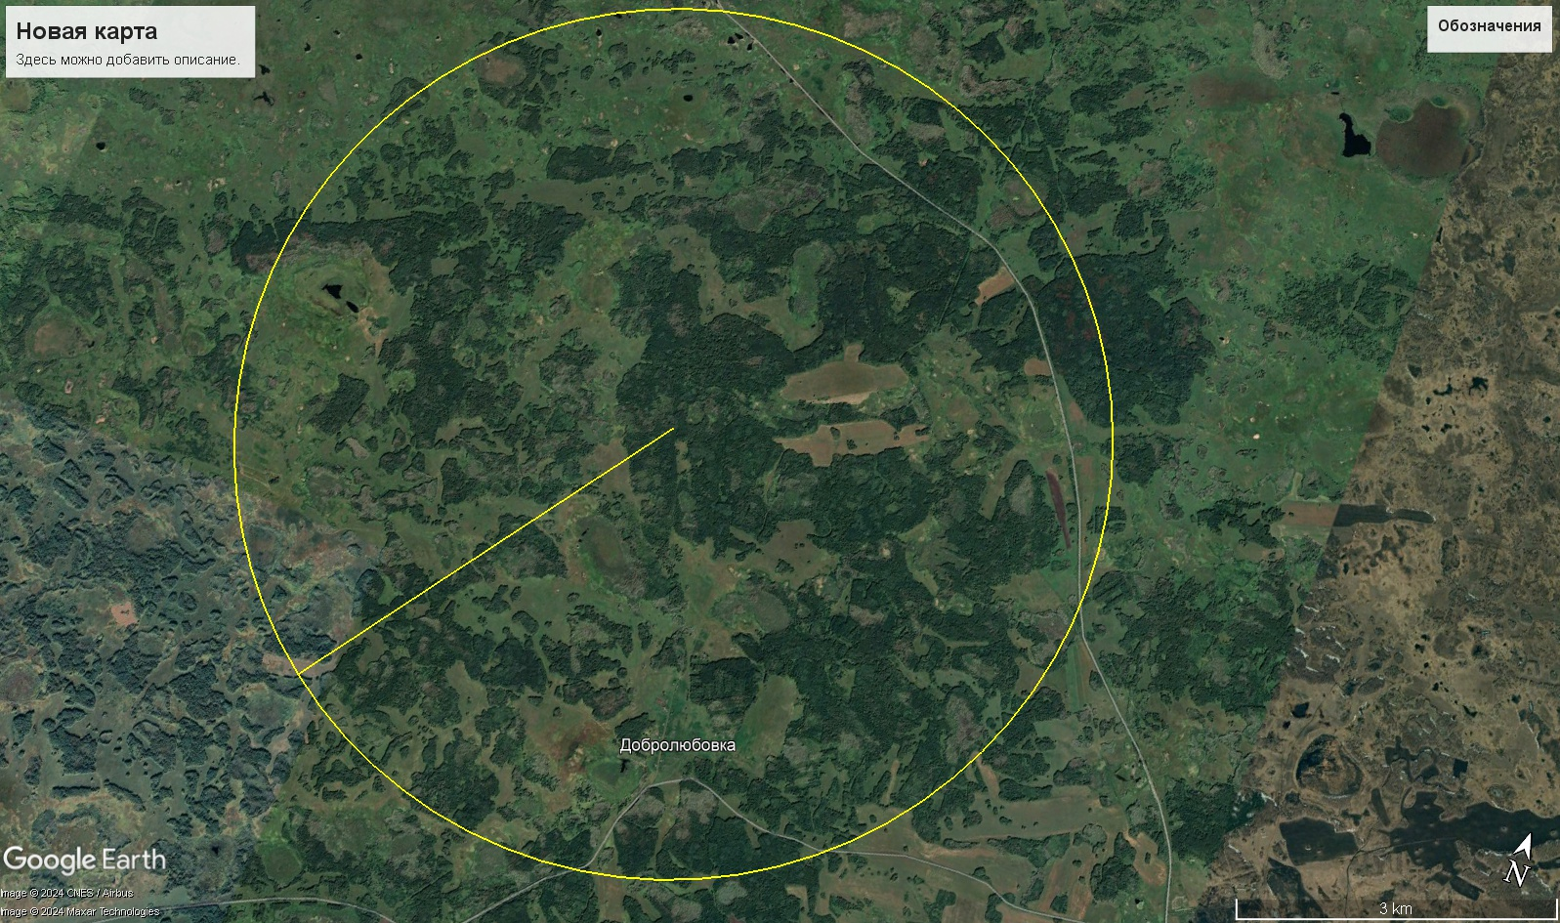
ВОЗМОЖНЫЕ ТЕРРИТОРИИ ДЛЯ РАЗМЕЩЕНИЯ
Локализация инвестиционного проекта
Частная форма ЗУ не рассматривается
Кад. номер: | 55:02:000000:393
Статус: | Учтенный
Адрес: | Российская Федерация, Омская область, Большереченский район, Курносовское сельское поселение д. Добролюбовка
Категория земель: | Земли сельскохозяйственного назначения
Форма собственности: | Частная
Кадастровая стоимость: | -
Разрешенное использование: | Для сельскохозяйственного производства
Площадь: | 800 га

Slide 15
ВОЗМОЖНЫЕ МЕРЫ ПОДДЕРЖКИ
Иное ресурсное обеспечение инвестиционного проекта
Меры поддержки | Эффект от применения
Присвоение инвестиционному проекту определенного статуса инвестиционного проекта | Предоставление земельного участка в аренду без проведения торгов для строительства
Субсидии СМСП (до 1,5 млн руб.) | Возмещение затрат на приобретение оборудования, относящегося ко второй и выше амортизационным группам
Микрозаймы СМСП (до 5 млн руб. на срок не более 3 лет по ставке от 4 % до 12 %) | Приобретение основных средств, внедрение новых технологий, развитие научно-технической и инновационной деятельности
Инвестзаймы СМПС (от 5 млн руб. до 20 млн руб. по ставке 10%) | Реализация инвестиционных проектов в сфере обработки древесины и производства изделий из дерева и пробки
Региональный льготный заем Государственного фонда развития промышленности Омской области (от 10 млн руб. до 50 млн руб. по ставке до 3%) | Финансирование затрат на приобретение промышленного оборудования и разработку нового продукта/технологии (в т.ч. в целях импортозамещения)
Совместный льготный заем федерального Фонда развития промышленности и Государственного фонда развития промышленности Омской области (от 20 млн руб. до 200 млн руб. по ставке 3-5%) | Финансирование проектов, направленных на импортозамещение, производство конкурентоспособной продукции
Льготное кредитование в рамках кластерной инвестиционной платформы (от 2 млрд руб. до 100 млрд руб. по ставке до 9,3%) | Финансирование реализации инвестиционных проектов по производству приоритетной продукции (создание и приобретение основных средств, ПСД и т.п.)
Льготное кредитование по программе промышленной ипотеки (до 500 млн руб. по ставке 14-16%) | Финансирование затрат на приобретение производственных площадей, объектов недвижимого имущества, строительство производственных зданий для быстрого запуска или расширения бизнеса.
Гарантийная поддержка СМСП Региональным гарантийным центром (поручительство не более 25 млн руб. при ставке вознаграждения 0,25-1,25%) | Поручительство в обеспечение обязательств СМСП перед финансовыми организациями
15

Slide 16



АДМИНИСТРАТИВНАЯ ПОДДЕРЖКА БИЗНЕСА
Иное ресурсное обеспечение инвестиционного проекта
Сопровождение инвестиционных проектов в режиме «одного окна»
Содействие реализации проектов и представление интересов в органах власти Омской области и органах местного самоуправления
Подбор площадок для реализации инвестиционных проектов
Разработка, доработка, экспертиза бизнес-планов, технико-экономических обоснований и финансовых моделей инвестиционных проектов
Информационно-консультационная, юридическая помощь по вопросам получения мер государственной поддержки и реализации инвестиционного проекта на территории Большереченского района
investomsk.ru
Телефон: +7 (3812) 40-80-49
info@investomsk.ru, arvd@mail.ru
Омск, ул. 70 лет Октября, 25/2, каб. 4-3
ИНВЕСТИЦИОННЫЙ УПОЛНОМОЧЕННЫЙ
Прохорова Елена Сергеевна
Заместитель Главы Большереченского района Омской области, председатель Комитета финансов и контроля Администрации района
+7 (38169) 2-15-38
prohorovaes@inbox.ru
Омская область,
р.п. Большеречье,
ул. Советов, 69, каб. 9
Агентство развития и инвестиций Омской области
Инвестиционный интернет-портал Омской области
investomsk.ru
16

